Slide 1


Slide 2
Цель: познакомить с названиями предметов верхней одежды, обуви, головных уборов.
Задачи:
Образовательные:
формировать умение сравнивать предметы, познакомить с составными частями
развивать мышление.
Закреплять умения классифицировать одежду, обувь и головные уборы по сезонам.
Развивающие:
Развивать зрительное внимание, память,
мышление, речь.
Воспитательные:
Воспитывать умение включаться в деятельность, предложеную педагогом.
Воспитывать умение слушать речь педагога, других детей.
Воспитывать бережное отношение к вещам.

Slide 3
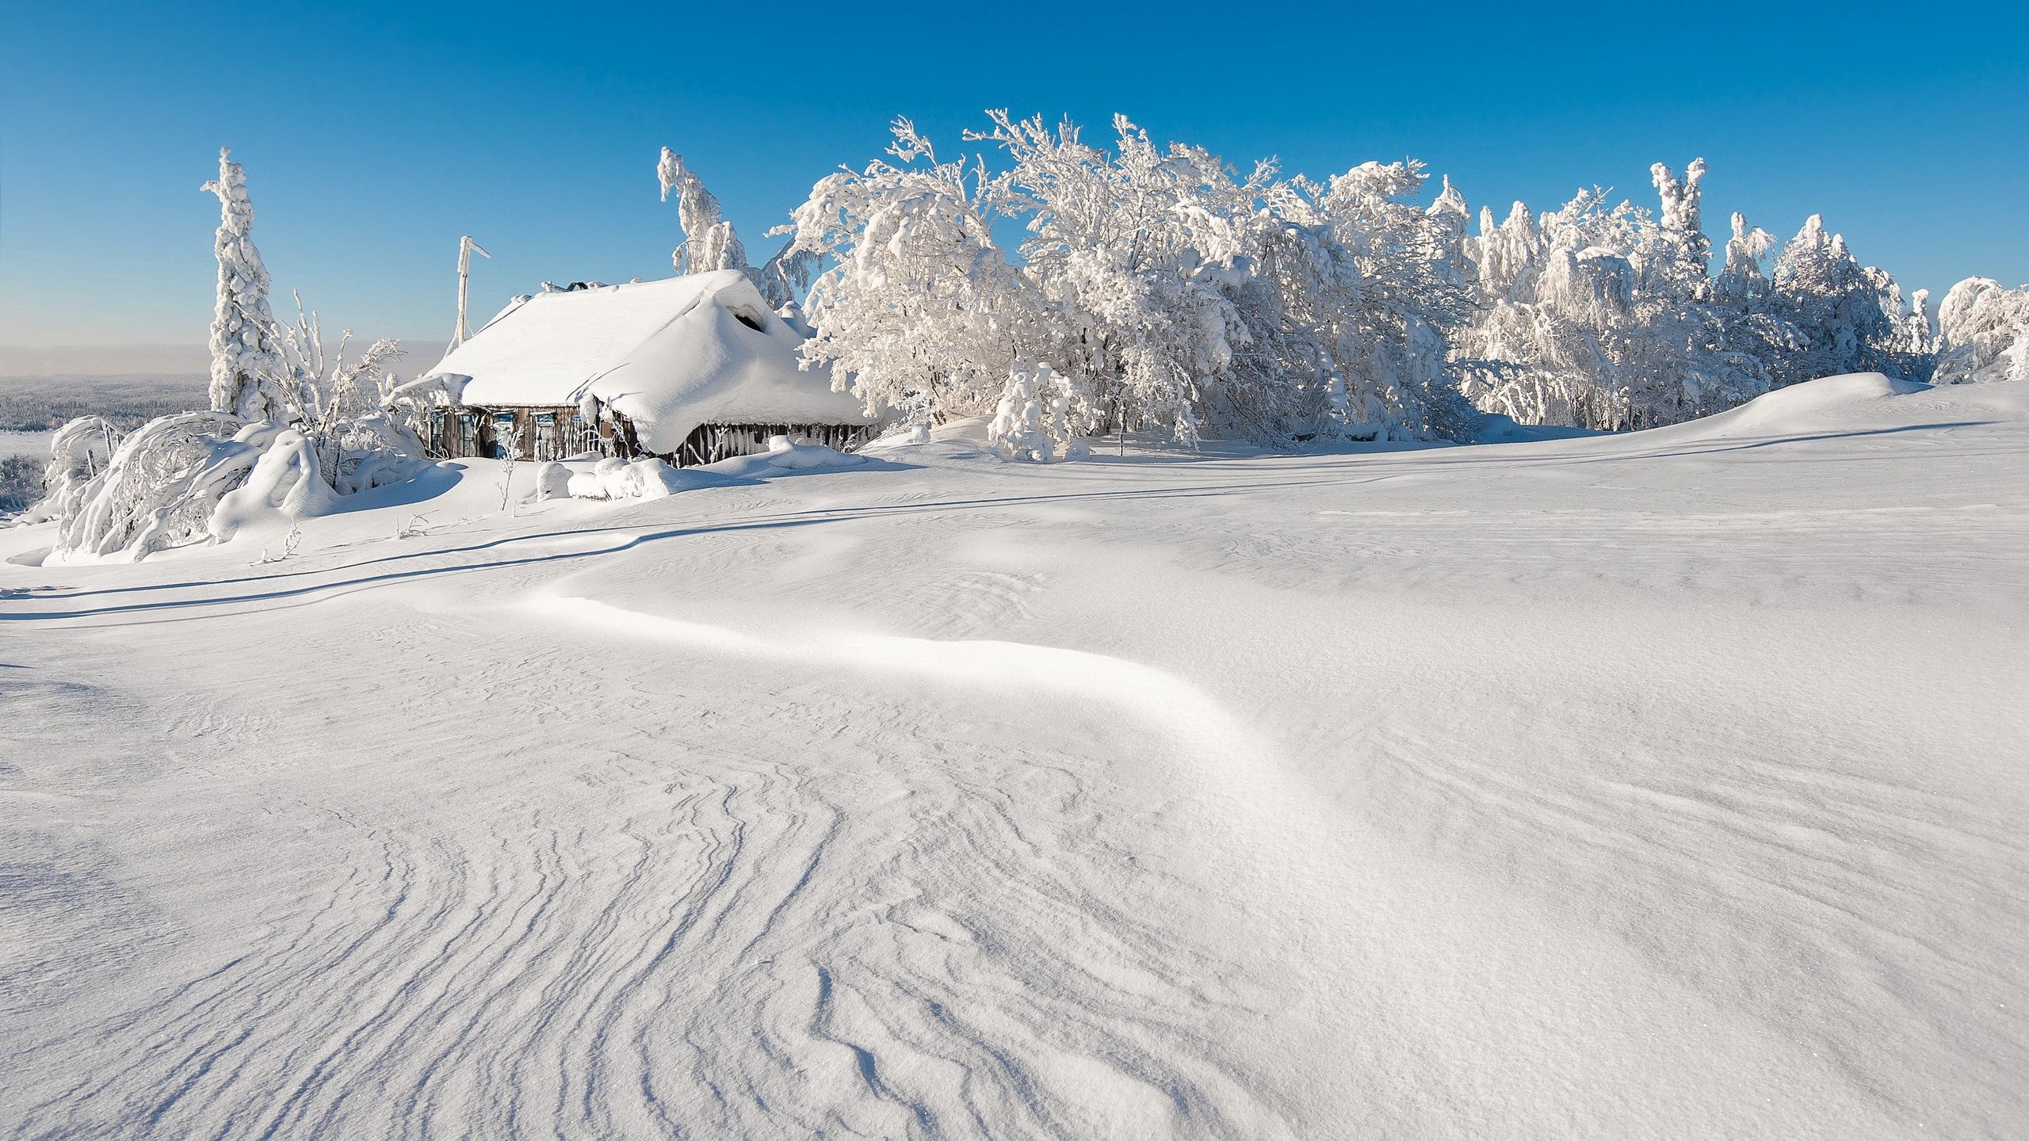

Slide 4
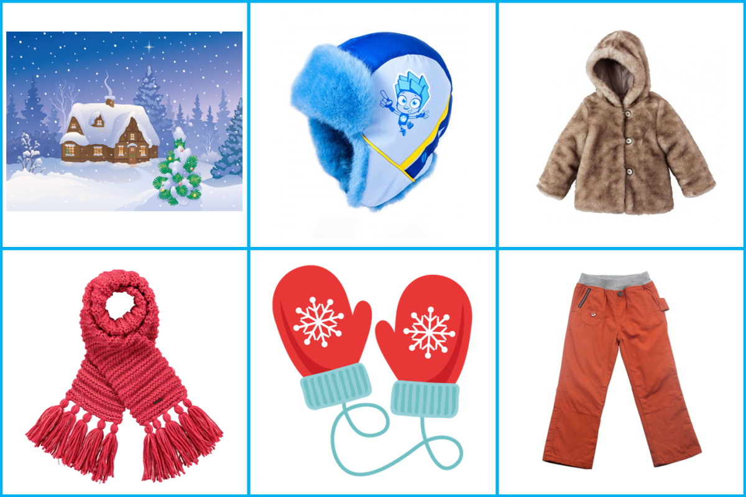

Slide 5
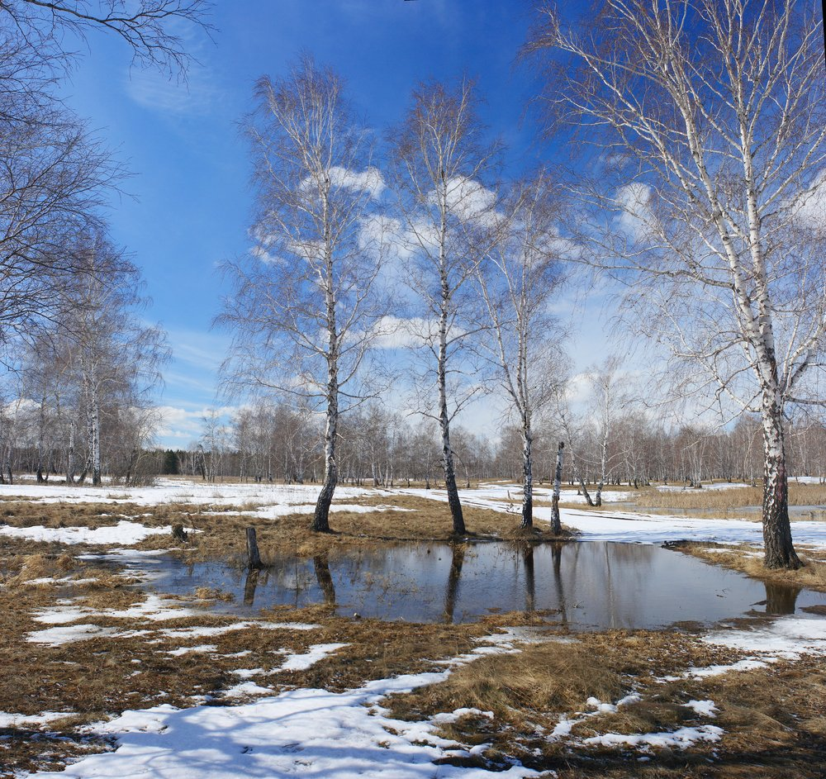

Slide 6
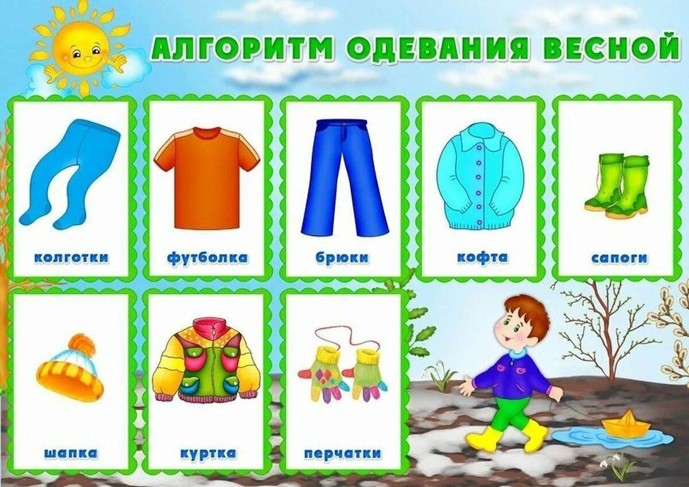

Slide 7
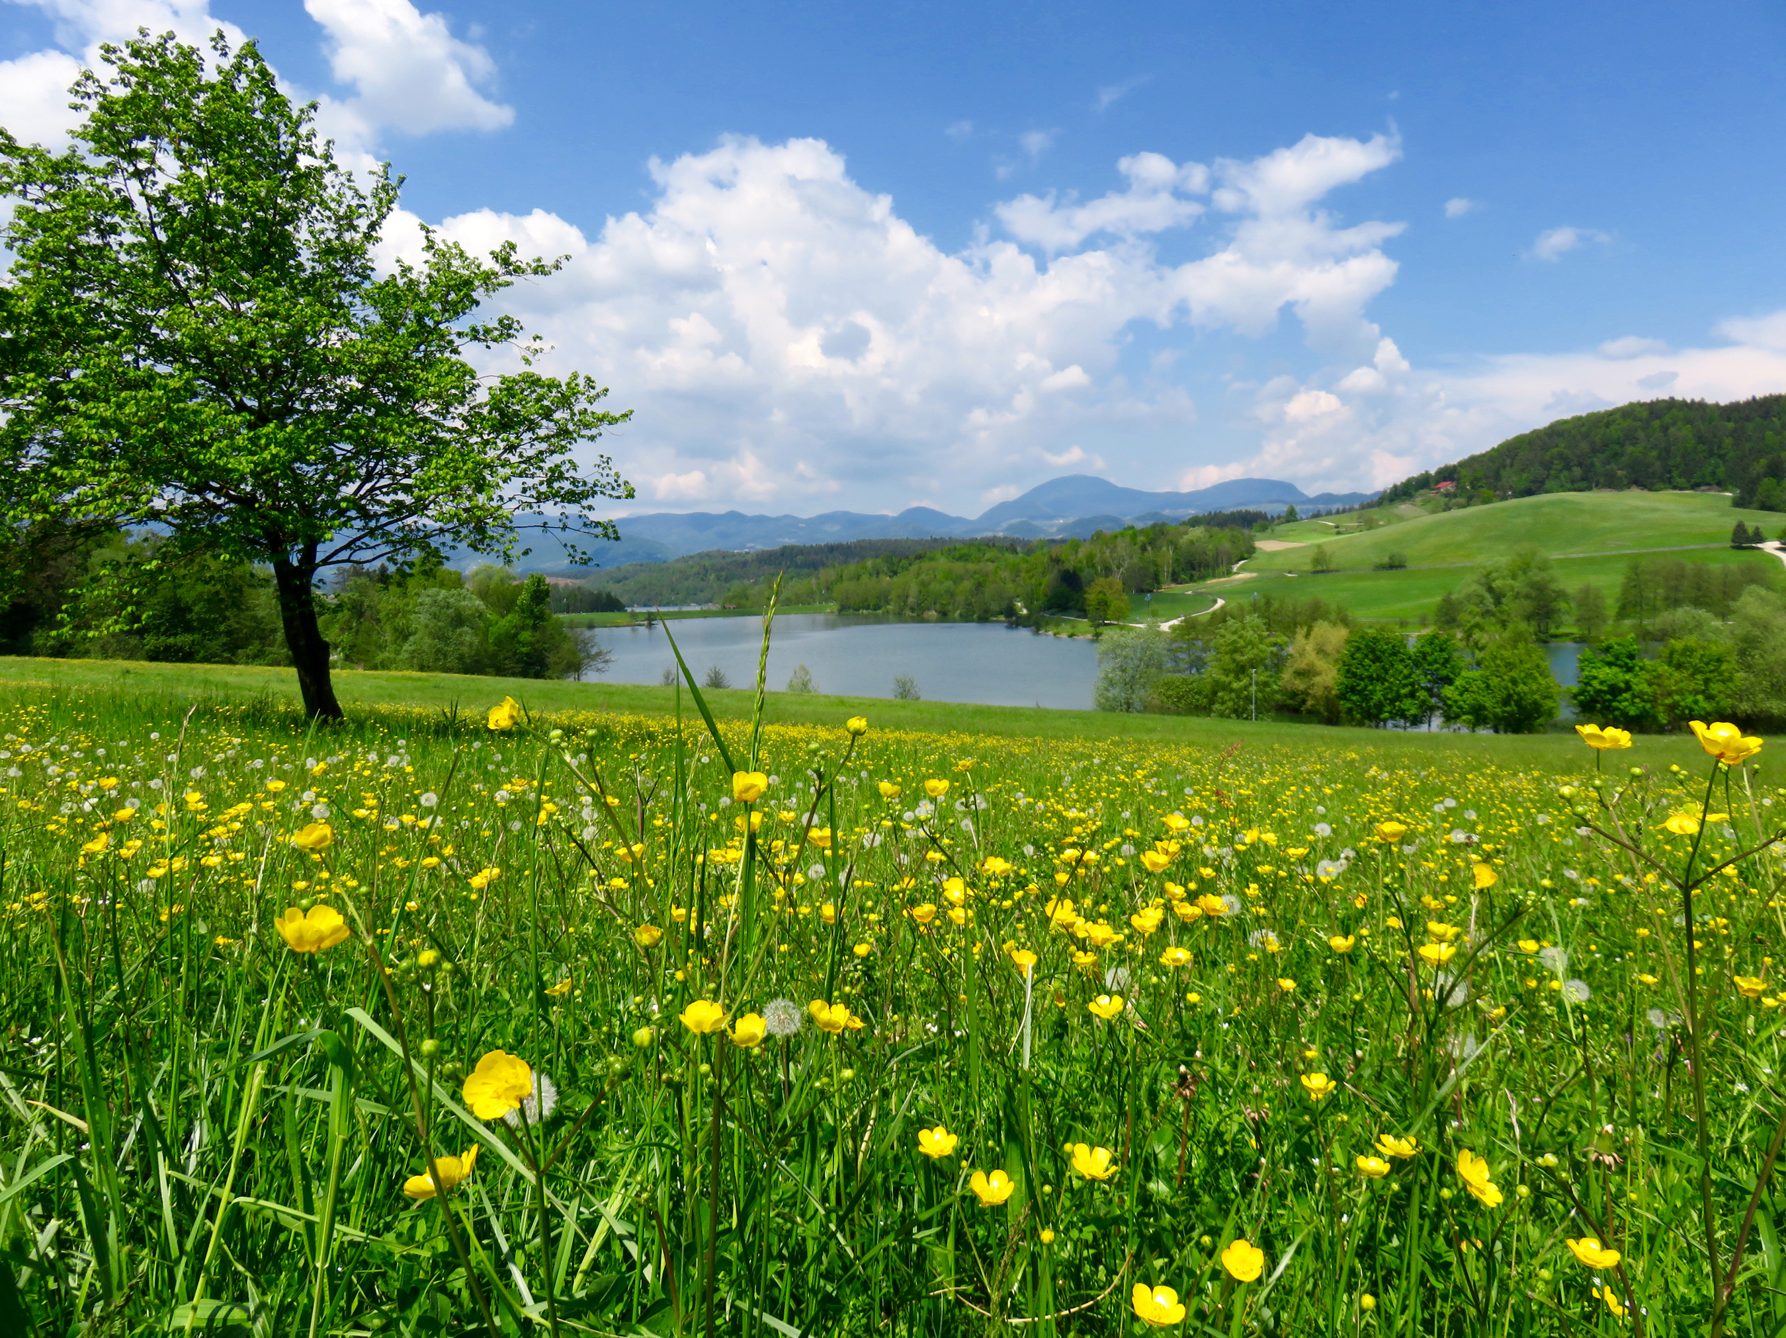

Slide 8
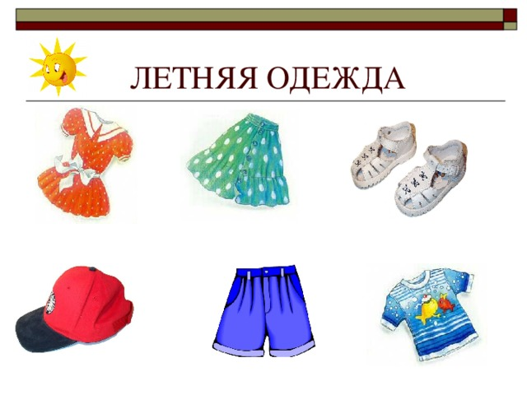

Slide 9


Slide 10
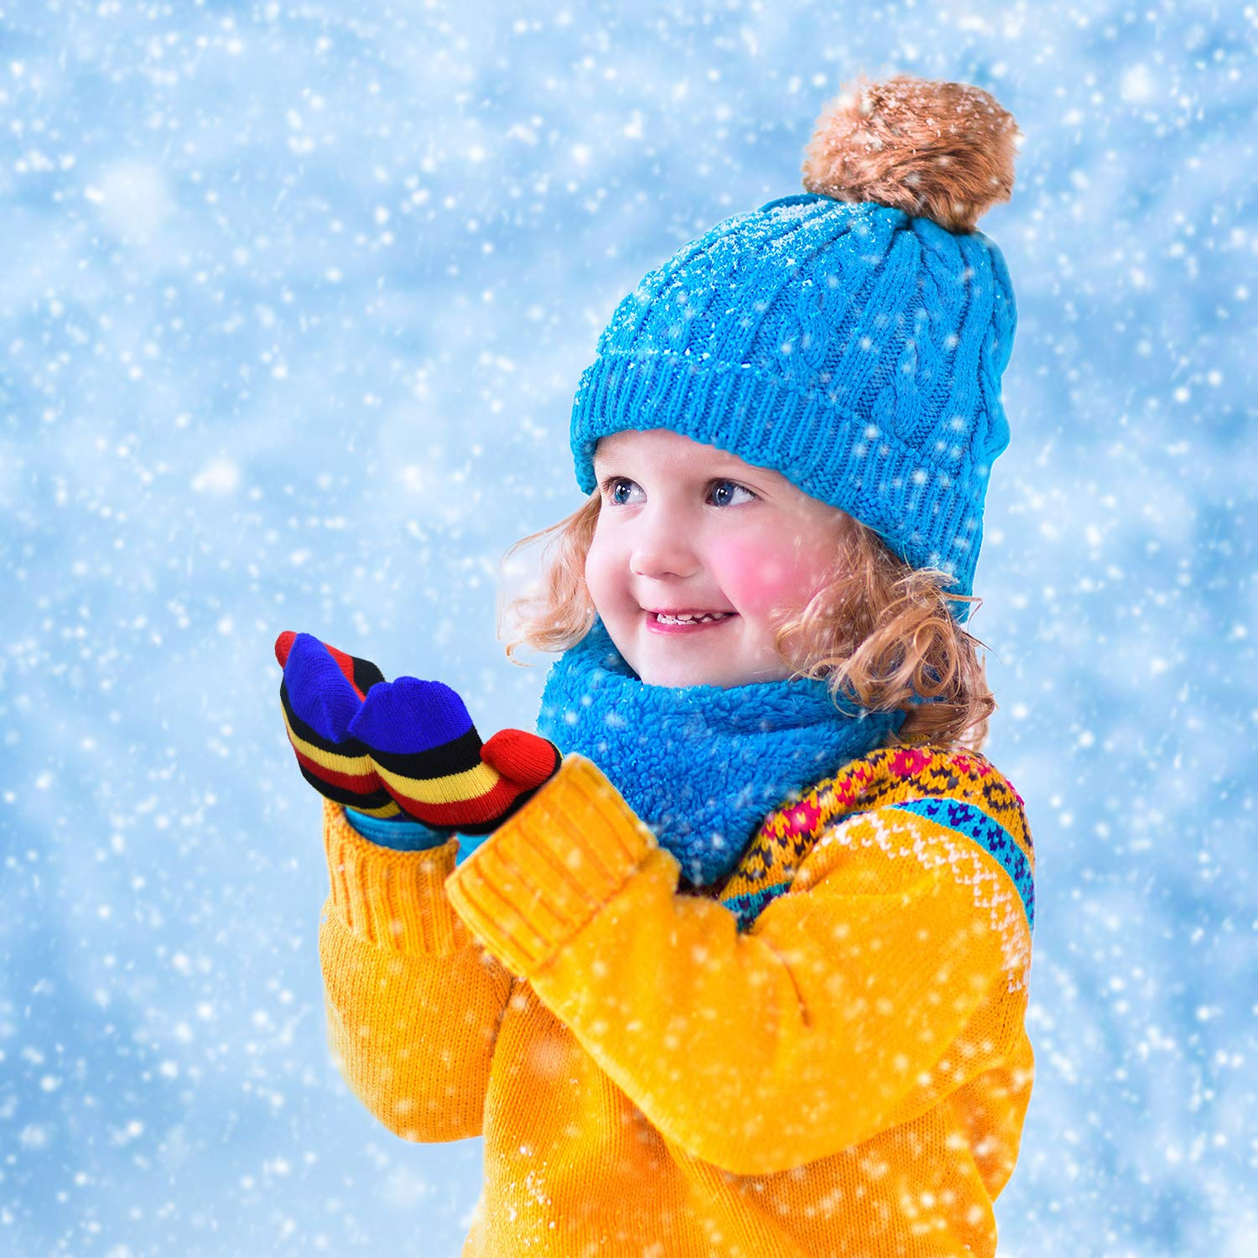
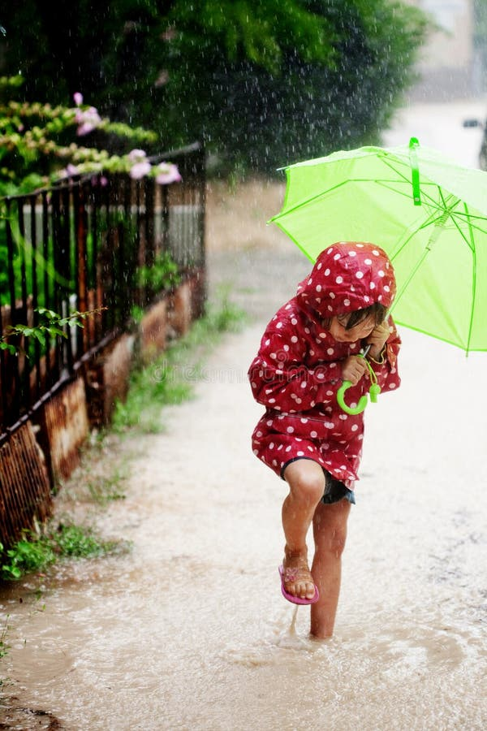

Slide 11
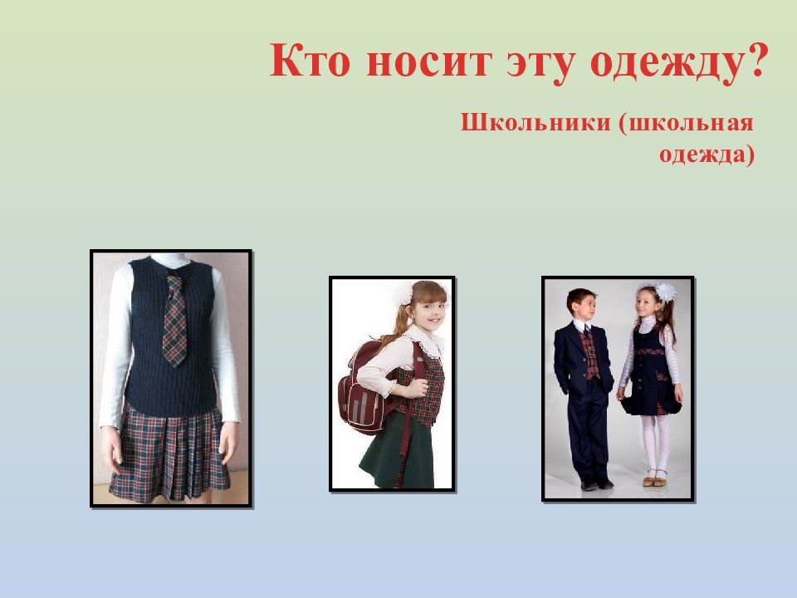

Slide 12
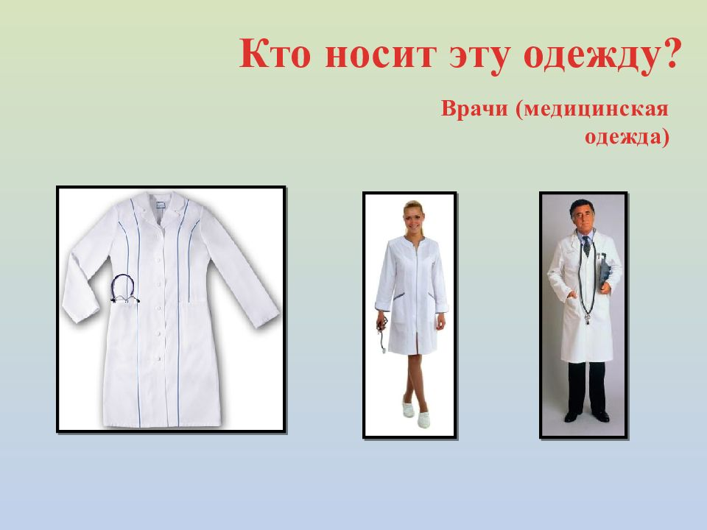

Slide 13
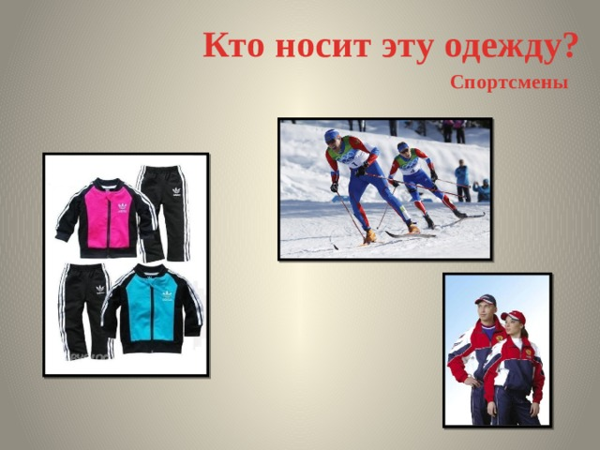

Slide 14
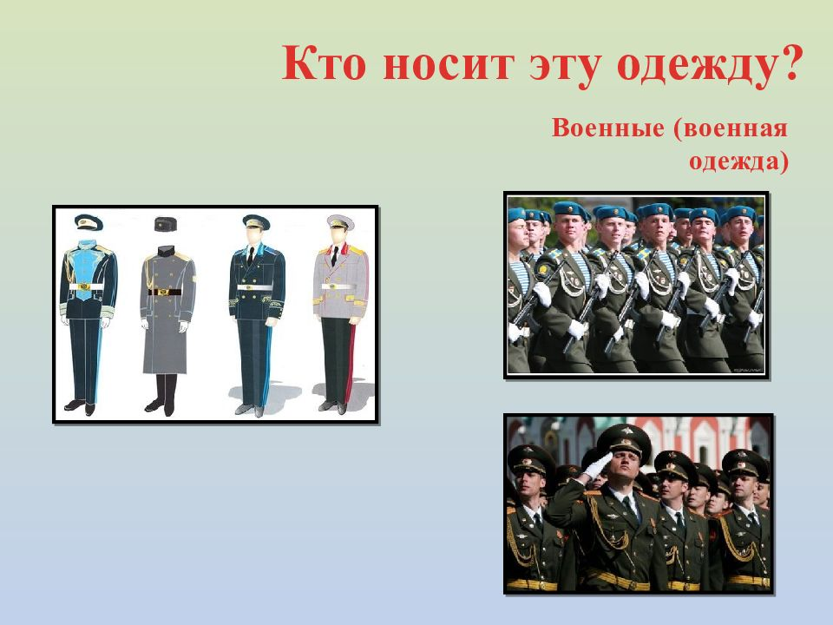

Slide 15
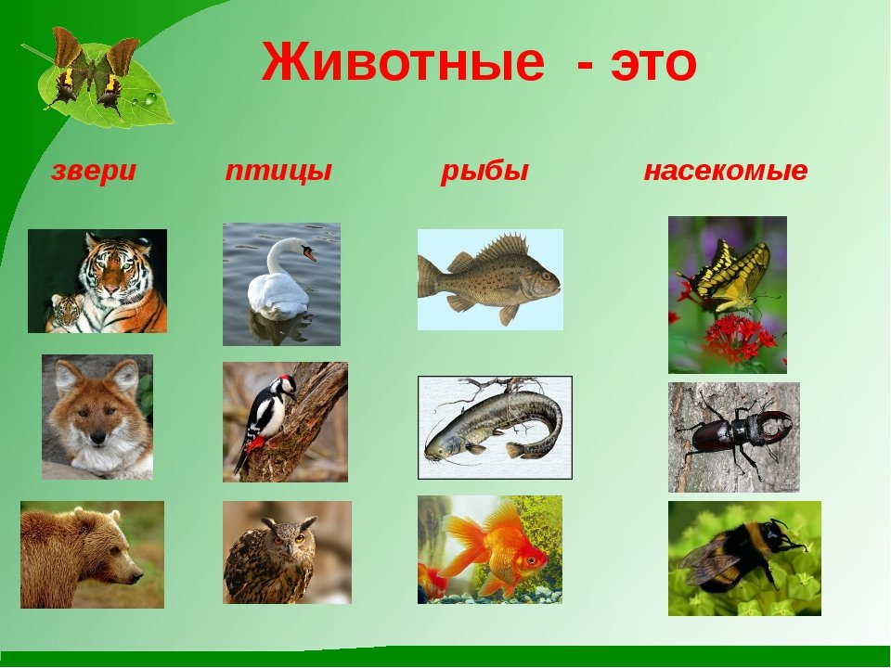

Slide 16
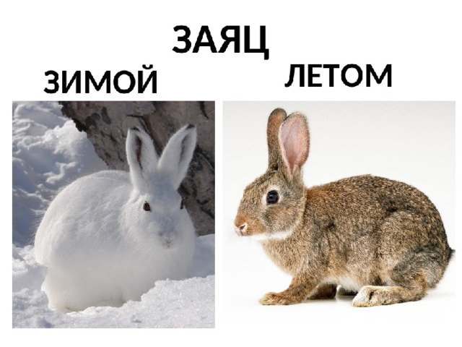

Slide 17
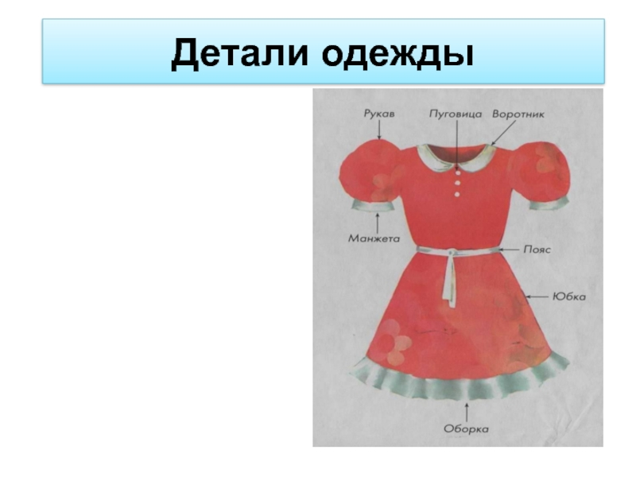
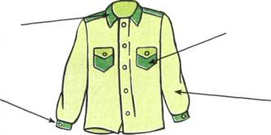

Slide 18
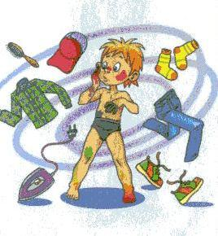

Slide 19


